Slide 1
搜索用户意图理解与认知行为建模
马少平
清华大学计算机系
2014年9月

Slide 2

搜索引擎与用户认知行为
Google Effects on Memory
2011年Science express的相关文章就指出，网络
已经变成我们的一种外部记忆，这使得人们获取
信息的过程中，越来越少回忆信息本身的内容，
而是努力找到一种协助自己获取信息的渠道
（例如搜索引擎）。.
Cognitive Implants (脑伴)
ACM 主席 Vinton Cerf在今年一月份的ACM通讯中
指出，搜索引擎已经成为人类记忆的替代与延伸，
成为大脑对新事物认知过程不可或缺的一部分。
Science, 2011/07
Science, 2011/07
Science, 2011/07
Vinton G. Cerf
Vinton G. Cerf
Vinton G. Cerf
Notes:
随着网络技术的进步，搜索引擎涉及的数据对象从原有的万维网空间扩展到包括虚拟空间、物理世界、人类社会在内的泛在网络空间，而搜索引擎也已经被认为与人类的认知过程存在着密切的关联。
2011年Science express的相关文章就指出，网络已经变成我们的一种外部记忆，这使得人们获取信息的过程中，越来越少回忆信息本身的内容，而是努力找到一种协助自己获取信息的渠道（例如搜索引擎）。ACM 主席 Vinton Cerf也在今年一月份的ACM通讯中指出，搜索引擎已经成为人类记忆的替代与延伸，成为大脑对新事物认知过程不可或缺的一部分。
搜索引擎与人类认知之间的密切关联使得构建搜索意图理解方法需要对人类在互联网环境下获取信息的认知过程有更清晰的认识。

Slide 3





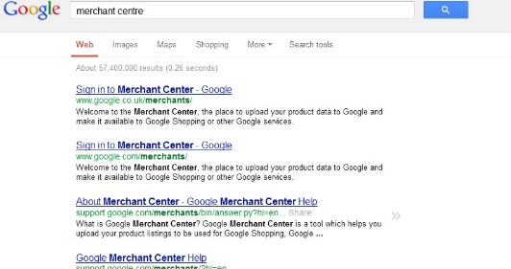
搜索意图理解的演变
用户
搜索引擎
网络资源
PC端搜索
教育水平较高
需求描述准确
传统搜索意图理解方法：
用户点击反馈（Click-through Behavior analysis）
用户群体智慧（Wisdom of Crowds)
交互形式单一
“Ten Blue Links”
资源类型单一
网页、文件
Notes:
以搜索意图理解这方面的工作为例，传统网络环境下，用户通过搜索引擎获取网络信息的过程相对简单，用户。。。搜索引擎。。。网络资源。。。这使得绝大部分传统搜索意图理解工作集中在。。。

Slide 4
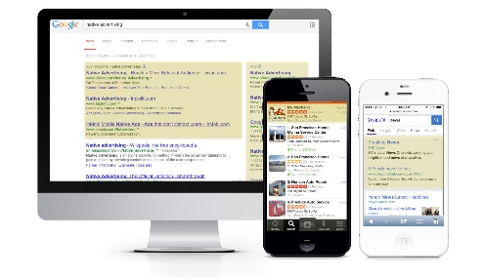
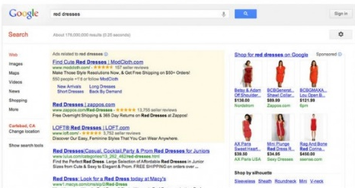
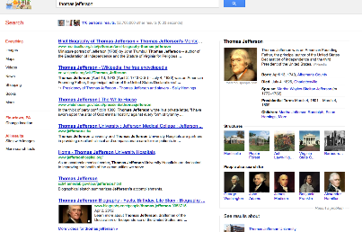

搜索意图理解的演变
用户
搜索引擎
网络资源
搜索意图理解发展方向：
认知行为分析（Eye-tracking, Mouse movement, Viewport）
用户个体建模（知识背景、兴趣爱好、认知能力)
多搜索平台
大众化搜索
歧义、模糊
泛在网络内容：POI, Knowledge Item, product, ...
多模态异质展现形式
结构化半结构化并存
Notes:
随着社会信息化的进步和搜索技术本身的改进，搜索用户。。。搜索引擎。。。网络资源。。。这使得传统的搜索意图理解工作所基于的各种行为假设大量失效，当前的搜索意图理解工作集中在。。。

Slide 5
搜索意图理解
认知模型构建
用户偏好协同分析
用户画像

Slide 6
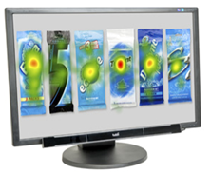
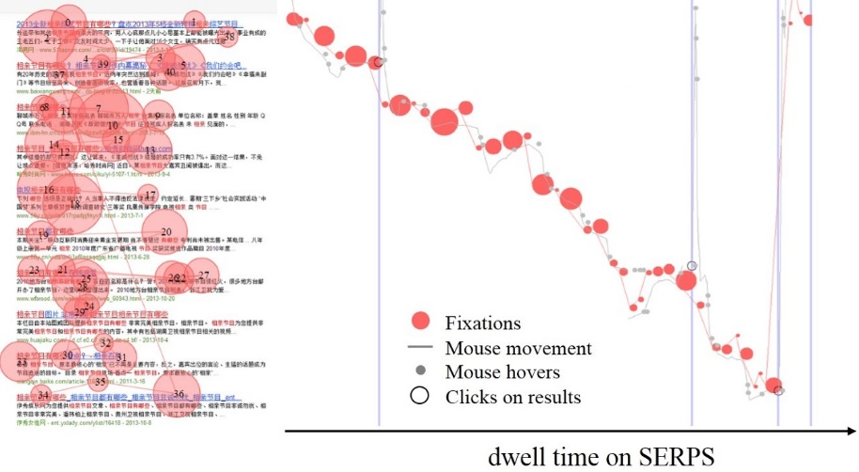
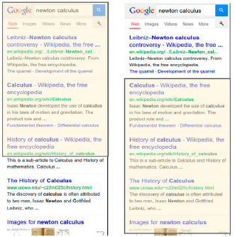
搜索意图理解：认知模型构建
搜索行为：搜索引擎辅助下的信息认知过程
传统思路：高度简化抽象，一维线性检验过程
级联(cascade)假设，strong eye-mind hypothesis，majority voting
当前研究方向：揭示搜索环境下从感知信息到完成行为决策的完整行为规律
对带有回访的非单调检验行为的建模(Xu, WSDM2012)；异质结果形式对认知的影响(Wang, SIGIR 2013)；两阶段检验模型(Liu, CIKM 2014)
Notes:
搜索行为可以认为是在搜索引擎辅助下的信息认知过程，对这个过程的理解，对于我们准确的理解用户行为包含的语义信息，进而正确认识用户简短查询背后的真实意图是至关重要的。
这方面的传统研究思路将搜索交互过程高度简化抽象为一个一位线性的检验决策过程，
当前研究中，研究者则集中考虑揭示。。。
这方面我们的研究工具，除了传统的点击行为日志之外，还包括目前应用越来越广泛的眼动设备，以及搜索引擎可以大量廉价收集的鼠标移动行为数据、移动设备上的用户滑动浏览数据等。基于这些研究方法，我们发表了一系列对搜索用户认知行为进行建模的论文。

Slide 7
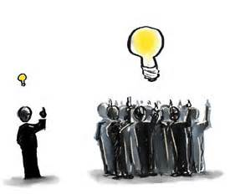
搜索意图理解：用户偏好协同分析
查询意图载体：
查询内容：简短(平均5-6字)、歧义模糊
用户背景：相对丰富(查询、浏览行为记录)
个体 v.s. 群体
搜索意图既具有用户群体层面一致的共性特征，也反映用户个体层面的独特信息需求
传统思路：强调群体行为分析
当前研究方向：对搜索意图和用户 知识背景、行为习惯的协同建模
多样化搜索、个性化搜索、交互搜索
考虑用户差异的行为模型(Xing, CIKM 2013)
Notes:
搜索意图理解与用户的知识背景、兴趣爱好、内容偏好往往是紧密交织的，脱离开用户背景的意图理解往往难以深入精确
这类建模往往是借助非参数化贝叶斯模型，对搜索意图和用户点击、检验行为习惯以及知识背景、兴趣爱好实现协同建模与分析，由于排序学习及查询—点击二部图挖掘等方面工作的进展，用户与网络资源往往可以在统一的数据模型下予以表示，从而为相关概率模型的建立提供了大量的便利，基于这种思路，我们就构建了考虑用户差异的行为模型，并在搜狗搜索引擎中得到了很好的应用。

Slide 8

搜索意图理解：用户画像
互联网用户建模/画像(User Profiling)
人口属性、Web2.0内容、浏览行为、搜索行为
搜索行为：反映用户信息需求
基于搜索行为分析的互联网应用服务
传统方法：在单一应用平台中收集用户行为信息
面向在线购物、社交交友、论文资料等的协同推荐
当前研究方向：跨平台构建 用户画像，提升各类互联网 应用质量。
融合多种行为信息的推荐方法 （Zhang, SIGIR 2013, SIGIR 2014）
Notes:
如果将搜索用户放在互联网应用的广阔舞台上考虑，搜索行为是泛在网络空间中用户行为的有机组成部分，由于搜索过程直接反映了用户的信息需求，因而对于用户画像的构建也具有至关重要的作用。传统的互联网用户建模（或称“画像”）以用户主动填写的人口属性信息或者生成的Web2.0交互内容为主，但是目前普遍认为以浏览、搜索等为代表的隐式反馈数据带有更加真实可靠的描述信息，对于互联网服务质量的提升有着更加重要的意义。特别的，搜索行为直接反映了用户的信息需求，了解“用户所想、用户所急”，无疑能够更好地提升用户画像的质量。

Slide 9
搜索意图理解：评测
搜索技术研究的重要传统：评测
Cranfield范式：检索/搜索系统是可以评测比较的
黄昌宁教授：有评测才会有鉴别。评判一种方法优劣的惟一标准是相互可比的评测
搜索意图理解方面的国际评测
TREC Diversity/Session tracks (10+ teams)
NTCIR INTENT/INTENT2/IMine tasks (10+ teams)
参与搜索意图理解国际评测的体会
从“跟跑”到“领跑”；从“领跑”到“裁判”：TREC 2002-2011, NTCIR 2011-2012, NTCIR2012-2014
Notes:
以上是对我们研究过程中对搜索意图理解工作的一些粗浅认识，接下来，也想谈谈我们下一阶段搜索技术研究过程的一点不成熟的建议。搜索技术研究与其密切相关的信息检索技术研究中，评测技术的研究发挥了非常重要的作用，这与信息检索研究很早就引入的Cranfield范式有密切的关联，Cranfield范式注重在给定标准输入的条件下，评价不同系统输出的优劣，从而使得不同研究者的相关技术是可以被比较和评价的。这一点国内老一辈的研究人员，包括黄昌宁教授，也是非常重视的。我们建议，在未来的基金委支持的搜索技术相关的研究中，也应当对于相关技术的评测予以更多的重视，以便更加客观的评价研究的进展水平和效果。
从搜索意图理解方面来讲，国际上信息检索领域最著名的两个评测TREC和NTCIR都有相关的任务，例如。。。。
这方面，我们从2002年开始参加TREC的相关评测，…。
可以说，这个参与评测的过程，也可以认为是我们从搜索技术的门外汉逐渐入行，到现在能够发挥一定引领作用的一个过程。这个也可以看做是这种以评测为引导的研究范式的一个案例，供大家批评指正吧。

Slide 10
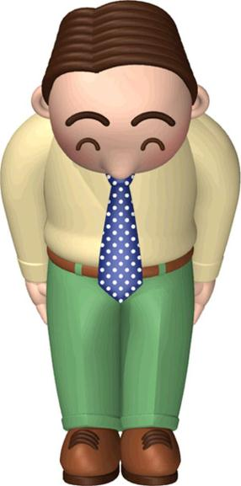
Thank you
请各位专家批评指正！
Welcome to visit our homepage
http://www.thuir.cn/

